Slide 1
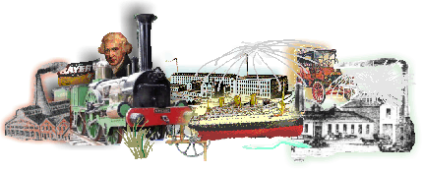
SEGUNDA INDUSTRIALIZACIÓN
PRIMERA GLOBALIZACIÓN
1870-1913

Slide 2
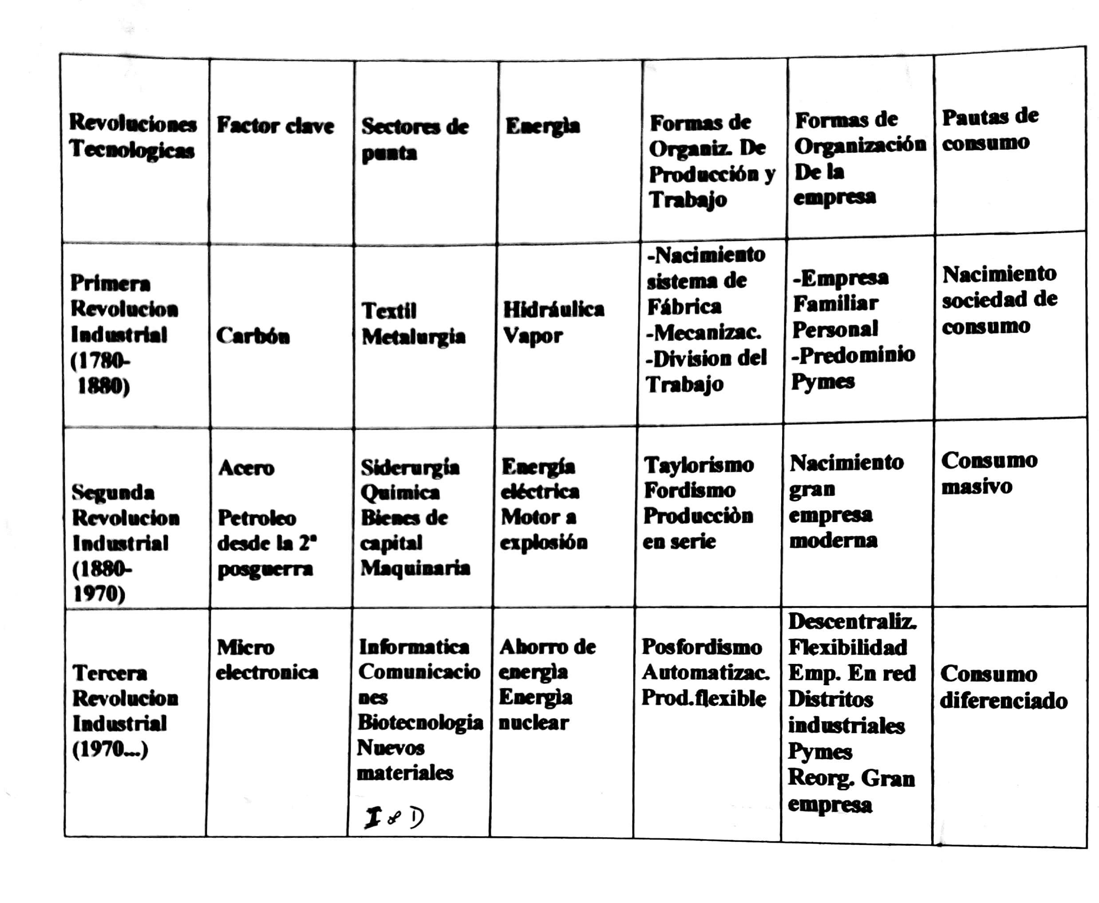
La formación de un mercado de extensión mundial

Slide 3
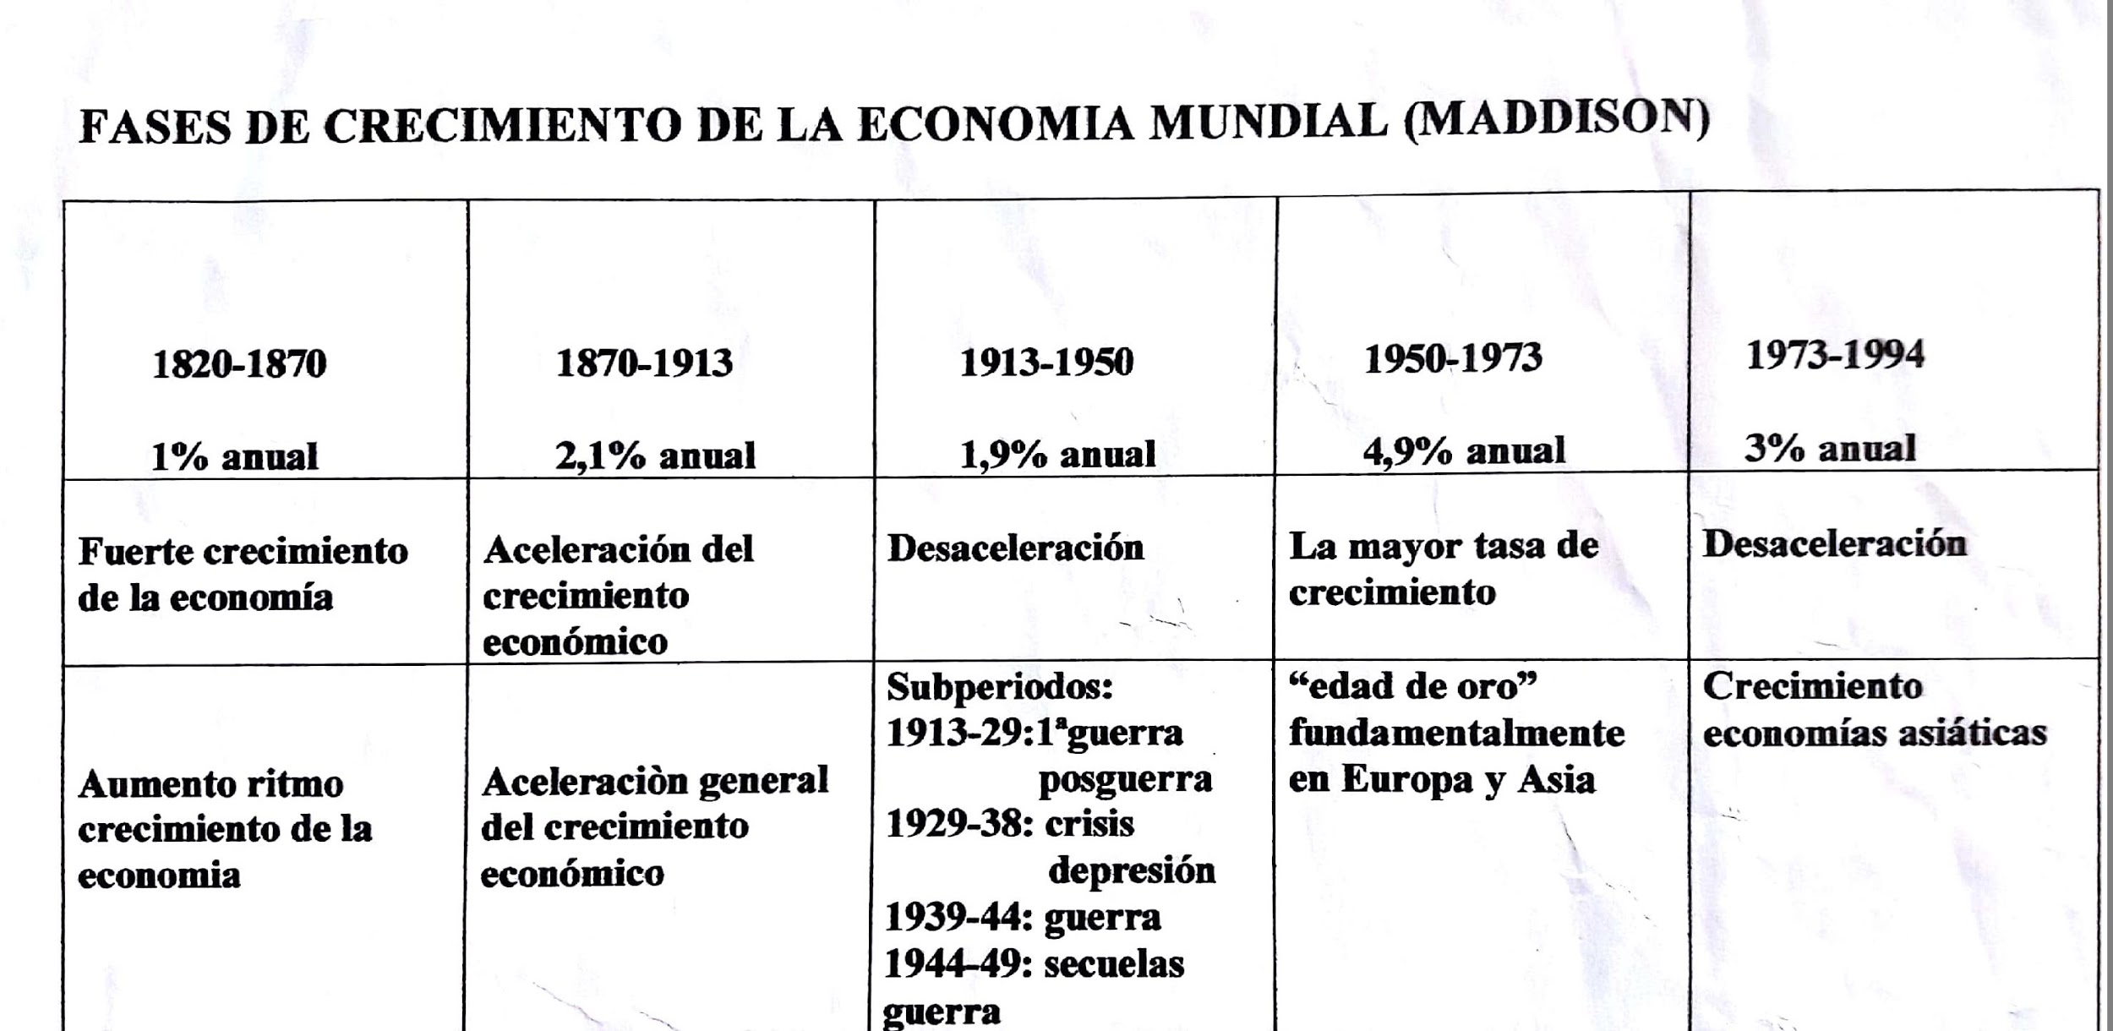

Slide 4

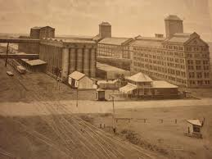
INNOVACIONES TECNOLÓGICAS
I & D
La Nueva Siderurgia.
Transformaba níquel, aluminio y otros metales. El hierro se sometió a novedosos procesos de refinado a través del convertidor de Bessemer o el de Siemens-Martin, favoreciendo el desarrollo de la industria de armamentos que habría de alcanzar una progresión sin precedentes en los años previos a la I Guerra Mundial.
+
Desarrollo de industria de
maquinarias
y bienes de equipo
* La Industria química: 🡪 Fabricación de explosivos- productos farmacéuticos- perfumes – colorantes para la industria textil- nuevas fibras- productos utilizados en la agricultura y en la producción y conservación de alimentos (fertilizantes artificiales, pausterización de la leche, refinación del azucar, conservación de la carne, etc)

Slide 5
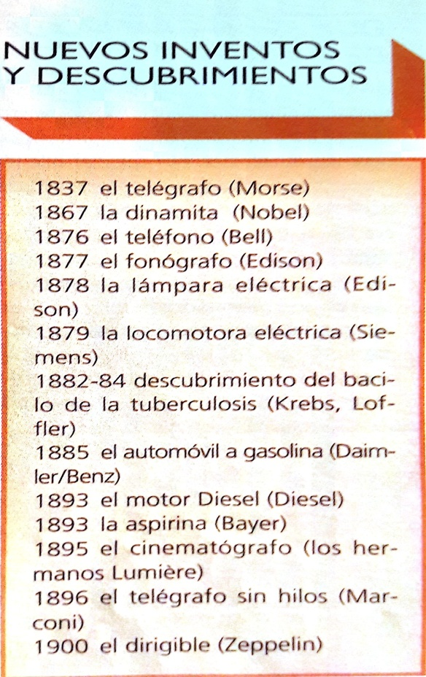
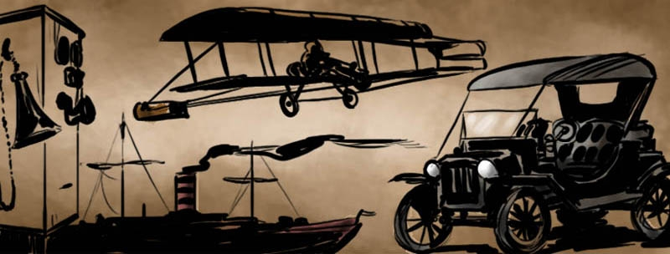
EUROPA🡪 MERCADO CONTINENTAL
MOTOR DE LA EXPANSIÓN INDUSTRIAL HASTA 1870
REQUIRIERON GRANDES INVERSIONES DE CAPITAL
🡪 NACIONAL (PRIVADO O ESTATAL) 🡪 PRIMEROS PAÍSES INDUSTRIALIZADOS
🡪 EXTERNO
FERROCARRILES
MEJORAS TECNOLÓGICAS + REDUCCIÓN EN COSTOS DE PRODUCCIÓN DEL CARBÓN Y EL ACERO
AUMENTO DEL VOLUMEN TRANSPORTADO + REDUCCIÓN DE COSTOS
INTEGRACIÓN ECONÓMICA MUNDIAL
NAVEGACIÓN
REVOLUCIÓN EN TRANSPORTES Y COMUNICACIONES

Slide 6
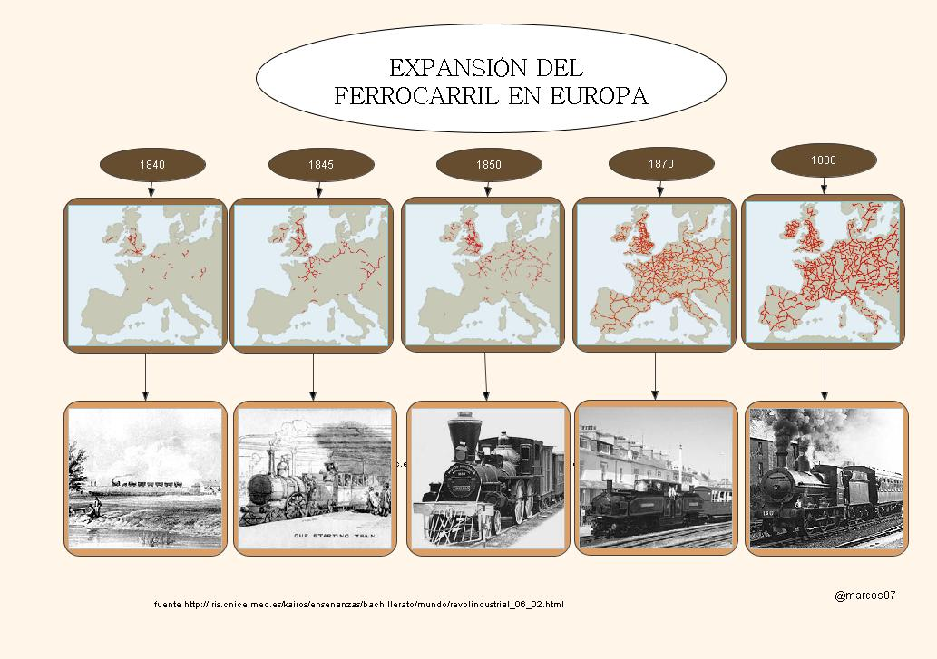

Slide 7
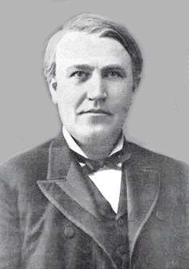
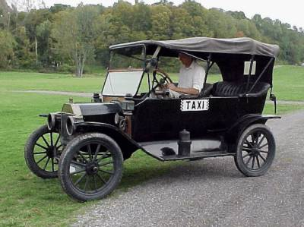
El empleo de nuevas fuentes de energía
FUENTES DE ENERGÍA
CARBÓN
Si el vapor había constituido la principal fuente de energía durante la Primera Revolución Industrial, durante la Segunda, se desarrollaron otras nuevas:
El Petróleo
-Se utilizó primero como fuente de iluminación
-Sirvió de combustible para los motores a combustión interna lo que permitió el desarrollo de la industria automotriz
La electricidad
Su aplicación fue esencial para la iluminación (Bombilla de Edison, 1879), la transmisión de señales electromagnéticas (telégrafo), acústicas (radio de Marconi) y en determinados motores como los que propulsaban metros y tranvías.
PEUGOT-RENAULT-CITROEN-MORRIS-BENZ- HENRY FORD
PHILIPS-SIEMENS-GENERAL ELECTRIC- WESTINGHOUSE

Slide 8
REVOLUCIÓN TECNOLÓGICA
Capacidad para transformar el sistema productivo en su conjunto 🡪 impacto global en :
- las formas socio-institucionales
- el régimen de acumulación de capital
INNOVACIONES EN INSUMOS, PRODUCTOS Y PROCESOS + INNOVACIONES INSTITUCIONALES, ORGANIZATIVAS Y GERENCIALES
INNOVACIONES RADICALES
INNOVACIONES INCREMENTALES
INICIAN RUMBO TECNOLÓGICO NUEVO
PARADIGMA TECNOLÓGICO
“FACTOR LLAVE” 🡪Costo bajo y en descenso + oferta ilimitada + múltiples usos + núcleo de innovaciones radicales + desarrollar aumento de productividad en todo el aparato productivo + modificar la estructura de costos relativos

Slide 9
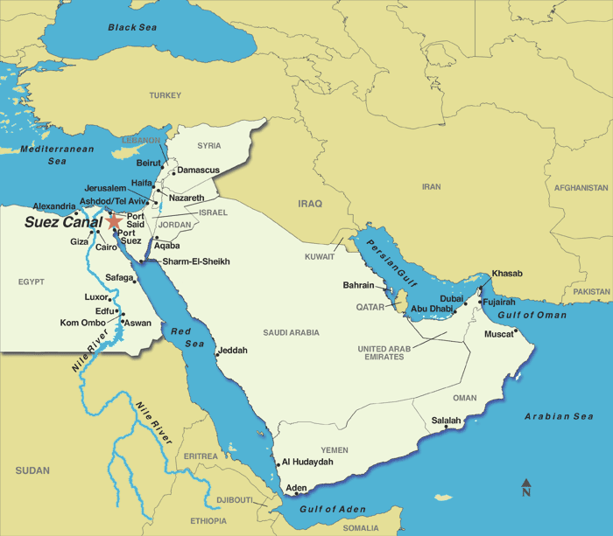
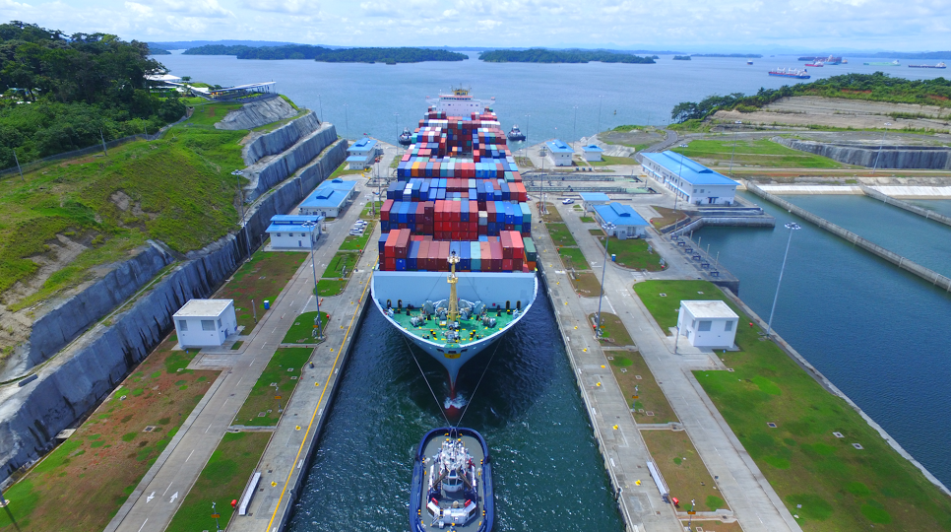
CANAL DE SUEZ: ZONA NEUTRAL BAJO PROTECCION BRITANICA DESDE 1888
CANAL DE PANAMÁ

Slide 10
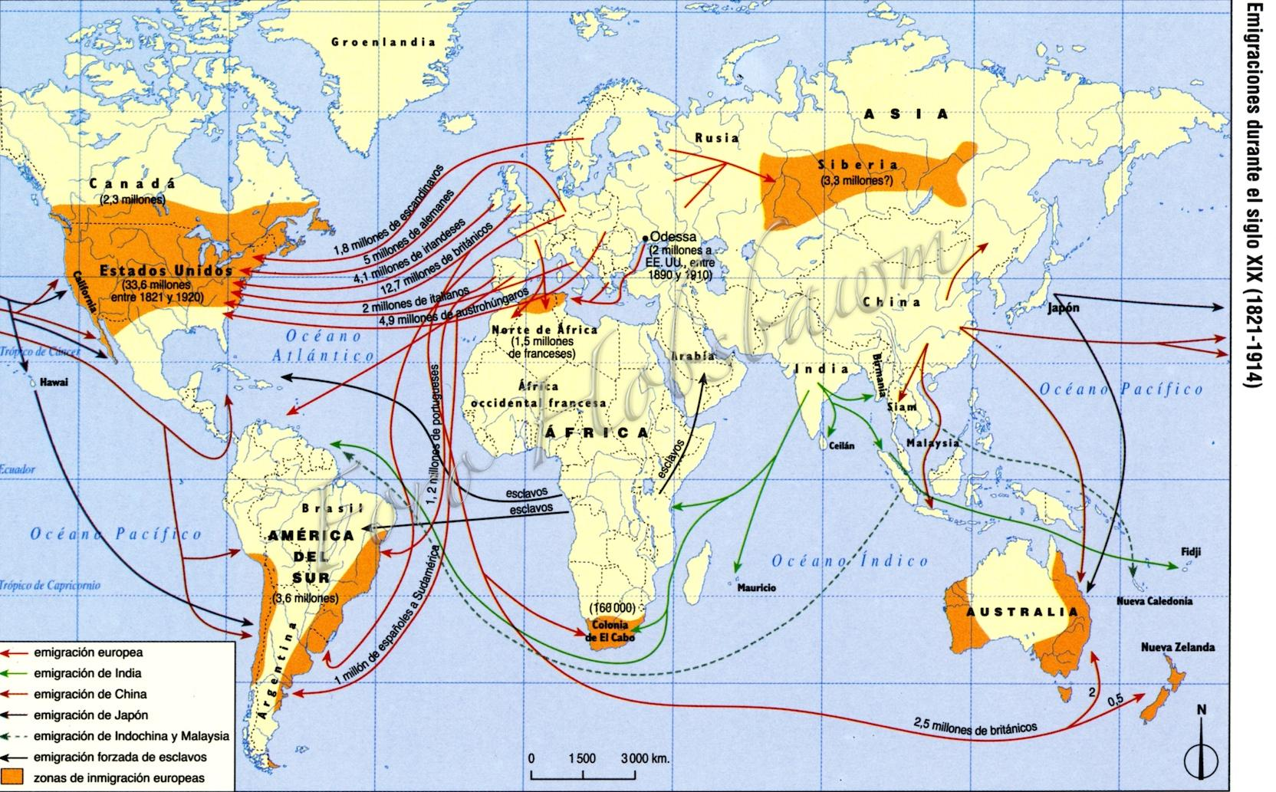

Slide 11
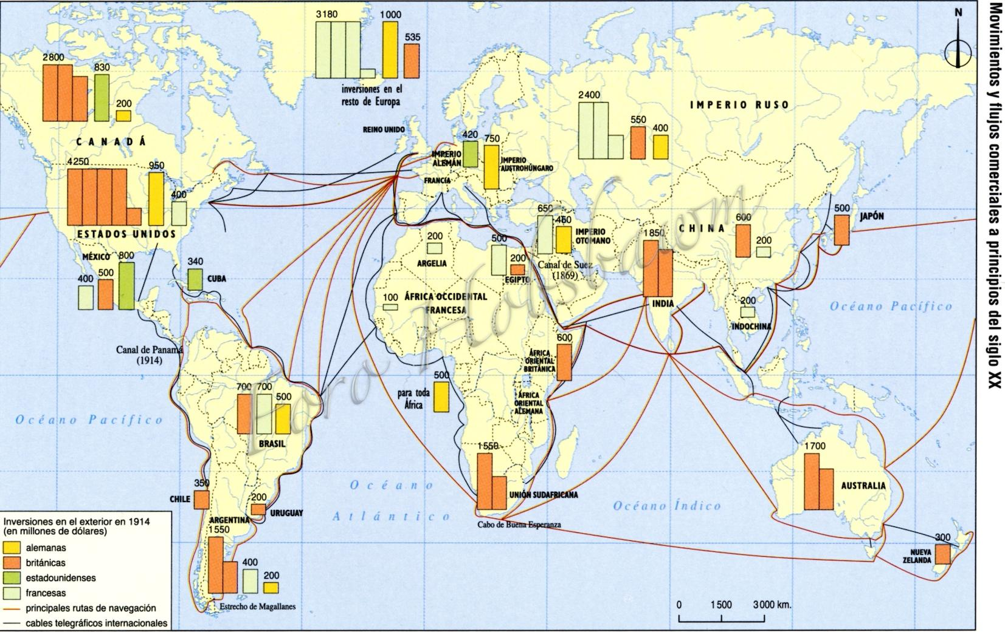
https://laeradehobsbawm.wordpress.com/materiales-sobre-la-era-del-imperio/materiales-para-historia-de-la-era-del-imperio/mapas-para-historia-de-la-era-del-imperio/flujos-comerciales-a-comienzos-del-s-xx/

Slide 12
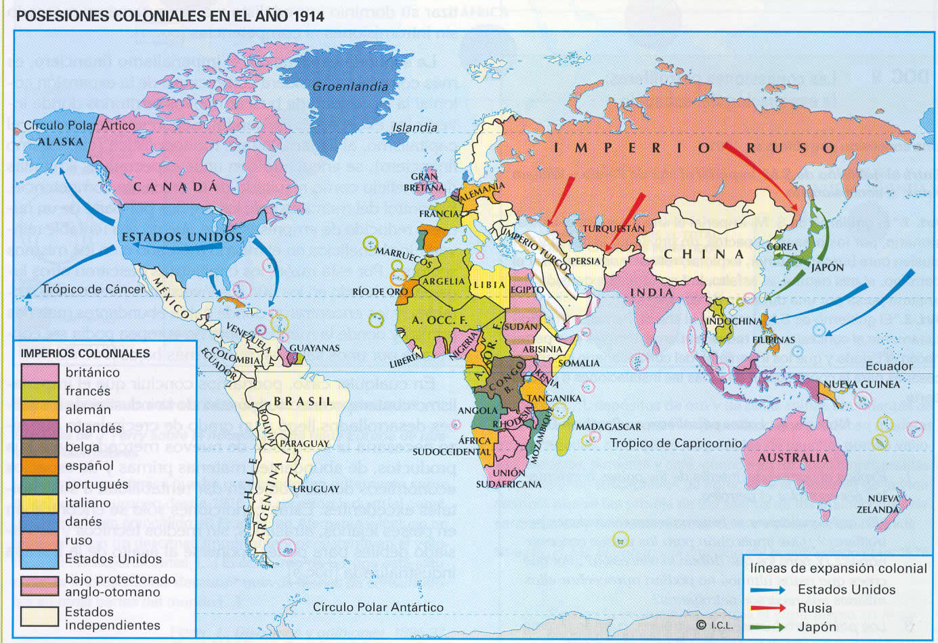

Slide 13
